Slide 1

ESCUELA SUPERIOR POLITECNICA DE CHIMBORAZO FACULTAD DE INFORMATICA Y ELECTRONICA ESCUELA DE INGENIERIA EN SISTEMAS
ARBOLES B
Nombre: Claudio Pilataxi
Código: 6042

Slide 2
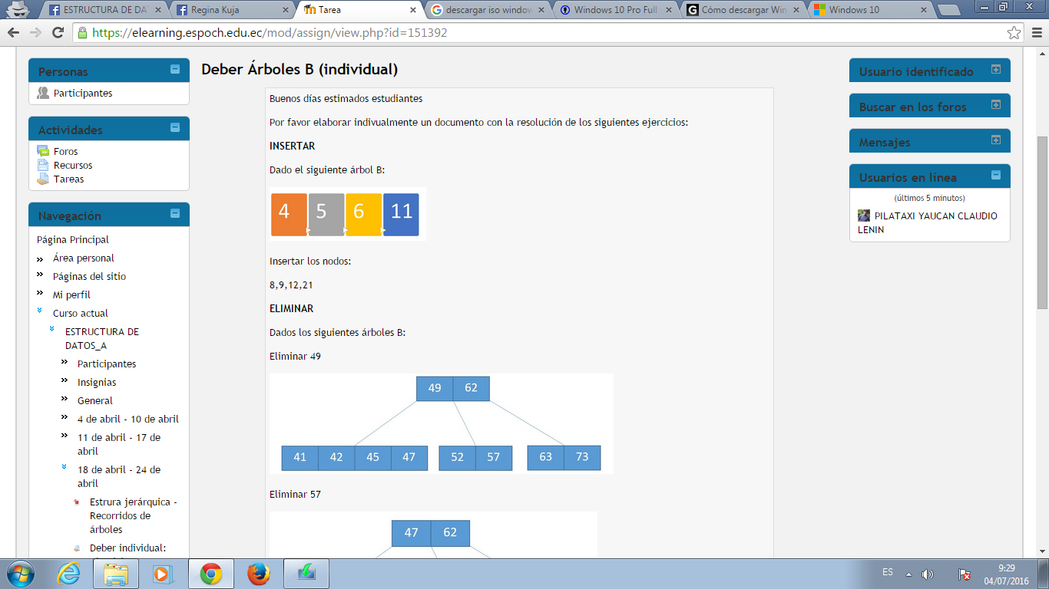
INSERTAR

Slide 3
4 | 5 | 6 | 11 | 8
4 | 5 | 6 | 8 | 11
6
6
4 | 5
8 | 11
4 | 5
8 | 9 | 11

Slide 4
6
4 | 5
8 | 9 | 11 | 12
6
4 | 5
8 | 9 | 11 | 12 | 21

Slide 5
6 | 11
4 | 5
8 | 9
12 | 21

Slide 6
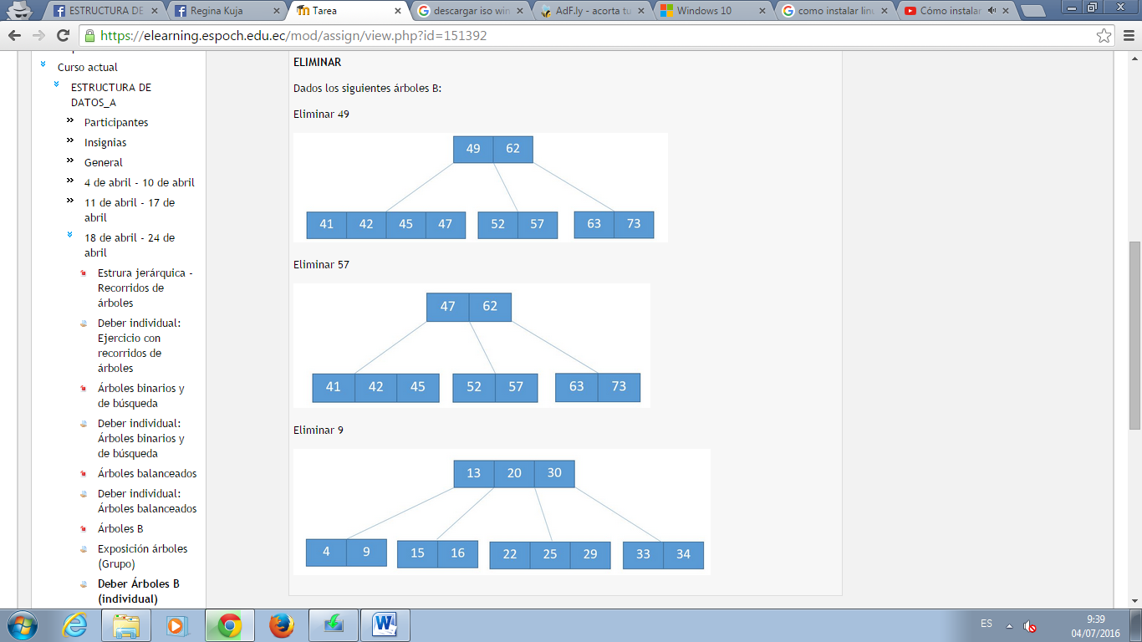
45 | 62
41 | 42
47 | 52 | 57
63 | 73

Slide 7
45 | 62
41 | 42
47 | 52
63 | 73

Slide 8
20 | 30
4 | 13 | 15 | 16
22 | 25 | 29
33 | 34

